Slide 2




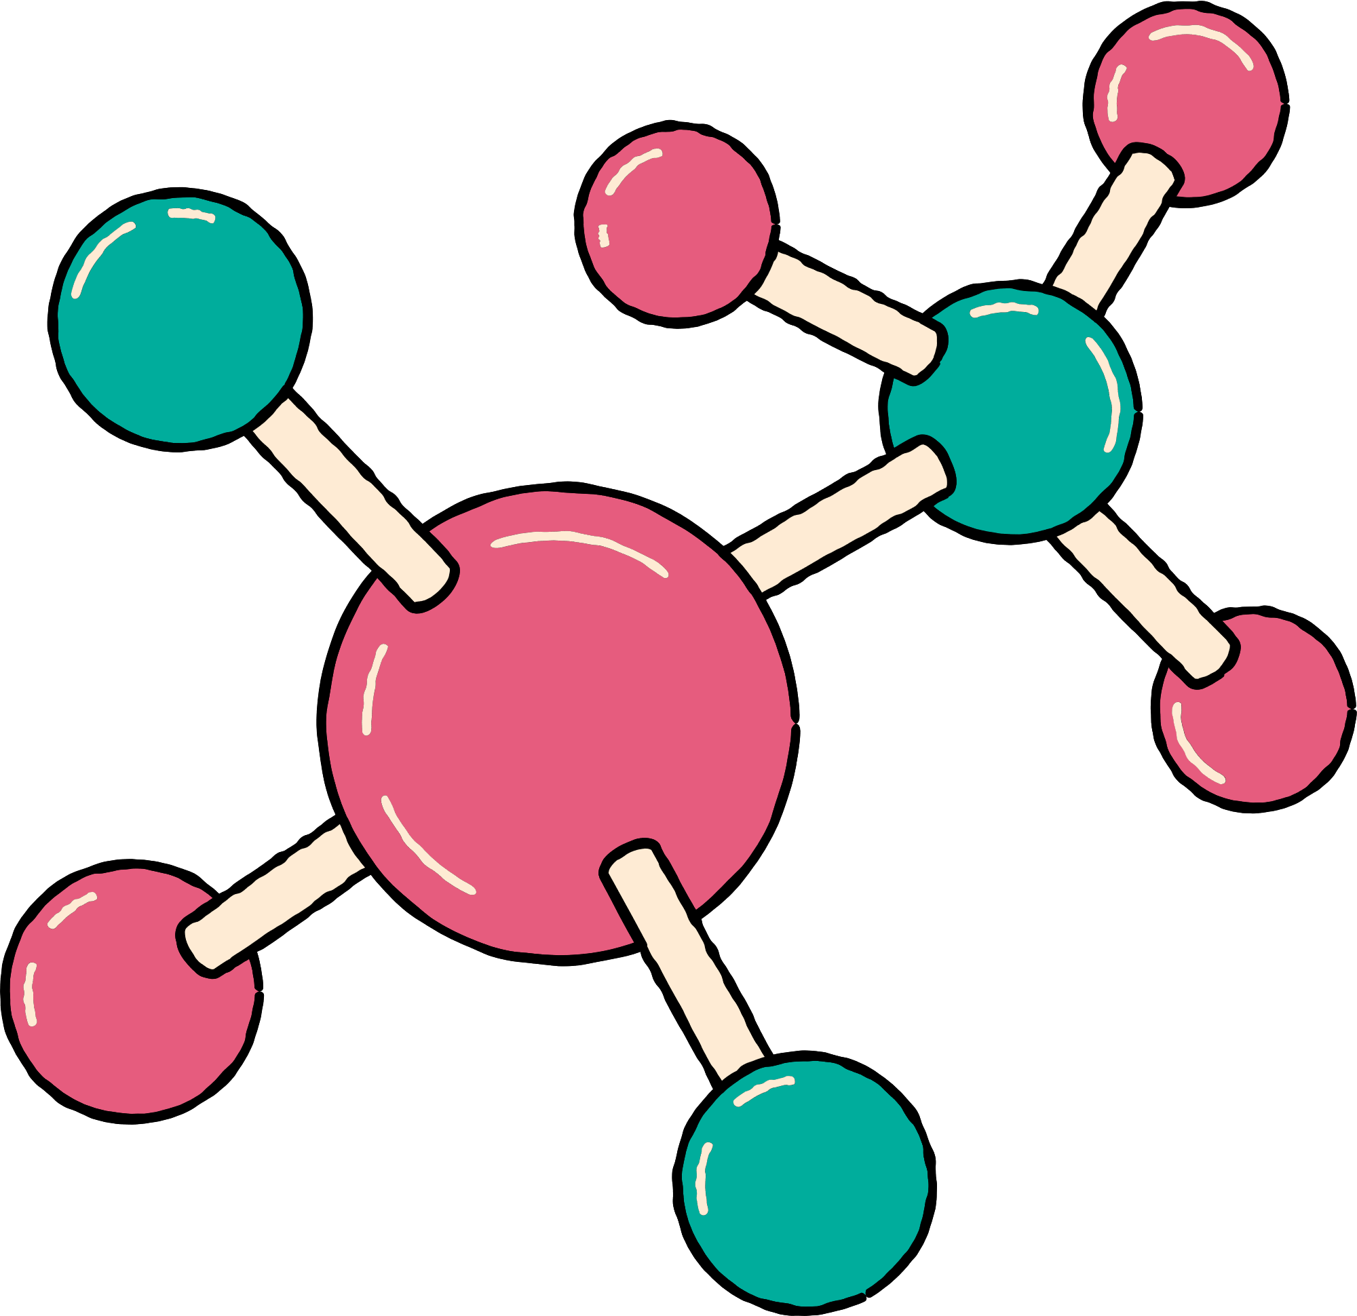

Câu hỏi
Câu 1: Hình vẽ biểu diễn tia sáng, mũi tên cho ta biết gì?
Ánh sáng đang chuyển động.
Ánh sáng mạnh hay yếu.
Ánh sáng truyền đi nhanh hay chậm.
Hướng truyền của ánh sáng.
D

Slide 3
Câu hỏi
Câu 2: Hiện tượng nào sau đây KHÔNG liên quan đến năng lượng ánh sáng?
A
Ánh sáng phản chiếu trên mặt nước.
Ánh sáng làm cháy bỏng da.
Bếp mặt trời nóng lên nhờ ánh sáng mặt trời.
Ánh sáng mặt trời dùng để tạo điện năng.

Slide 4
Câu hỏi
Câu 3: Chọn câu đúng:
Các tia sáng là đường cong.
Đường truyền của ánh sáng được biểu diễn bằng một đường thẳng có mũi tên chỉ hướng gọi là tia sáng.
Các tia sáng luôn song song nhau.
Các tia sáng cho ta biết ánh sáng truyền nhanh hay chậm.
B

Slide 5
Câu hỏi
Câu 3: Chọn câu đúng:
Các tia sáng là đường cong.
Đường truyền của ánh sáng được biểu diễn bằng một đường thẳng có mũi tên chỉ hướng gọi là tia sáng.
Các tia sáng luôn song song nhau.
Các tia sáng cho ta biết ánh sáng truyền nhanh hay chậm.
B

Slide 6
Câu hỏi
Câu 3: Khi sử dụng máy nước nóng năng lượng Mặt Trời, có sự chuyển hóa từ dạng năng lượng nào sang dạng năng lượng nào?
Nhiệt năng sang quang năng.
Điện năng sang nhiệt năng.
Quang năng sang nhiệt năng.
Động năng sang nhiệt năng.
C

Slide 7
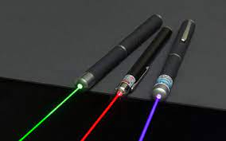
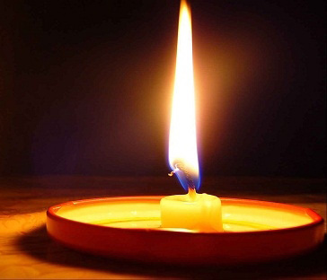
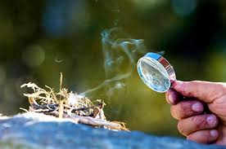


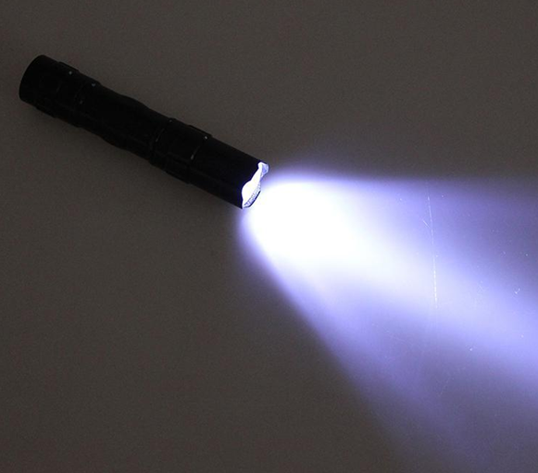
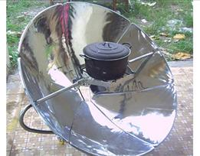
Những hình ảnh sau minh hoạ những dạng chùm sáng nào
Chùm sáng song song
1
2
3
4
5
6

Slide 8
Chùm sáng hội tụ

Slide 9
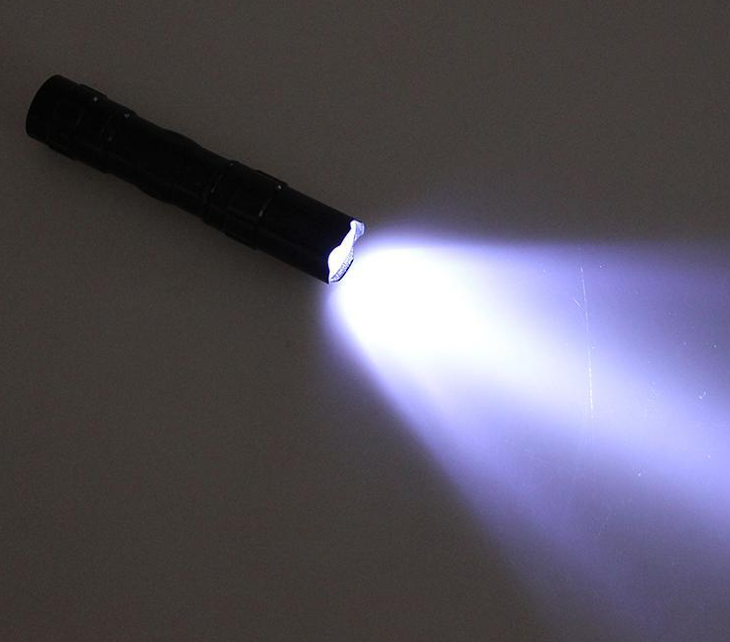
Chùm sáng phân kì

Slide 10
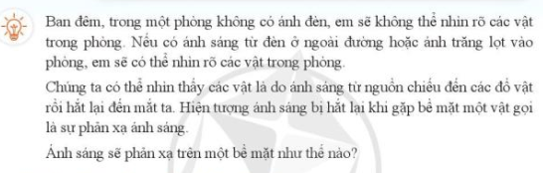

Slide 11
CHỦ ĐỀ 6: ÁNH SÁNG
BÀI 13: SỰ PHẢN XẠ ÁNH SÁNG.

Slide 12
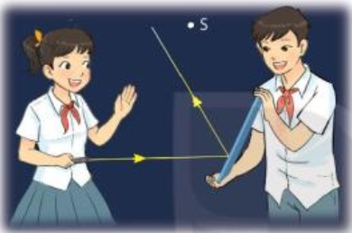
BÀI 13: SỰ PHẢN XẠ ÁNH SÁNG.
I. SỰ PHẢN XẠ ÁNH SÁNG LÊN BỀ MẶT CÁC VẬT
1. Các vật có bề mặt nhẵn bóng.
Khi chiếu một chùm sáng vào gương thì chùm sáng bị hắt trở lại theo hướng khác.
Hiện tượng đó gọi là phản xạ ánh sáng.
- Hiện tượng ánh sáng bị hắt trở lại môi trường cũ khi gặp một bề mặt nhẵn bóng gọi là hiện tượng phản xạ ánh sáng.

Slide 13
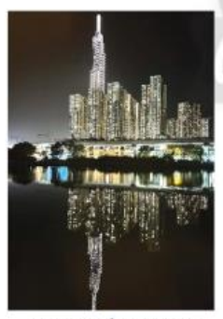
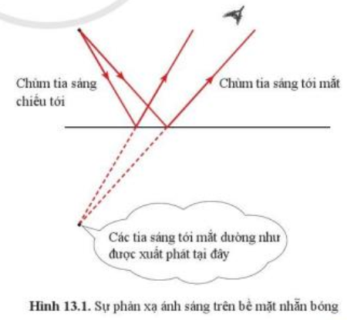
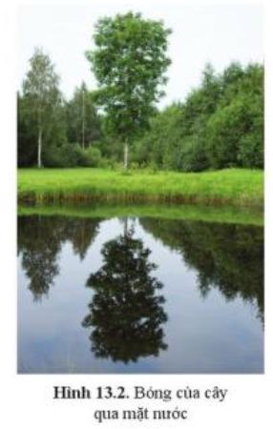

Slide 14
1. Các vật có bề mặt nhẵn bóng.
- Các quy ước trong nghiên cứu hiện tượng phản xạ ánh sáng:
+ Gương phẳng: được biểu diễn bằng một đoạn thẳng, phần gạch chéo là mặt sau của gương.
+ Tia tới: tia sáng chiếu tới mặt gương.
+ Tia phản xạ: tia sáng phản xạ từ mặt gương.
+ Điểm tới: giao điểm tia sáng tới và gương.
+ Pháp tuyến: là đường thẳng vuông góc với mặt gương tại điểm tới
+ Mặt phẳng tới: là mặt phẳng chứa tia tới và pháp tuyến của gương tại điểm tới
+ Góc tới: là góc hợp bởi tia tới và pháp tuyến của gương tại điểm tới
+ Góc phản xạ: là góc hợp bởi pháp tuyến của gương tại điểm tới và tia phản xạ

Slide 15
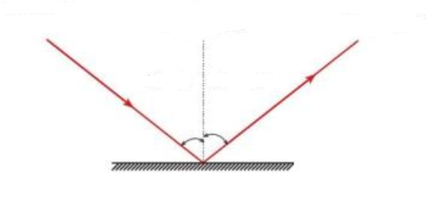
Hãy xác định: Gương phẳng, tia tới, tia phản xạ, điểm tới, pháp tuyến, mặt phẳng tới, góc tới, góc phản xạ trong hình vẽ sau
Tia phản xạ
Góc phản xạ
Gương phẳng
Pháp tuyến
Điểm tới
Góc tới
Tia tới

Slide 16
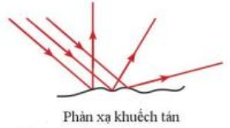
BÀI 13: SỰ PHẢN XẠ ÁNH SÁNG.
I. SỰ PHẢN XẠ ÁNH SÁNG LÊN BỀ MẶT CÁC VẬT
1. Các vật có bề mặt nhẵn bóng.
2. Các vật có bề mặt không nhẵn bóng.
- Khi có chùm sáng song song chiếu tới bề mặt các vật không nhẵn bóng, các tia phản xạ bị phân tán theo nhiều hướng khác nhau, gọi là phản xạ khuếch tán.
- Phản xạ khuếch tán thường không tạo ra hình ảnh của vật.

Slide 17
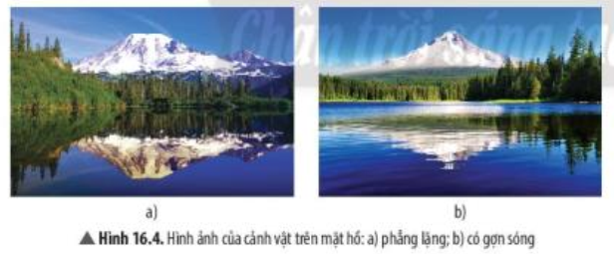
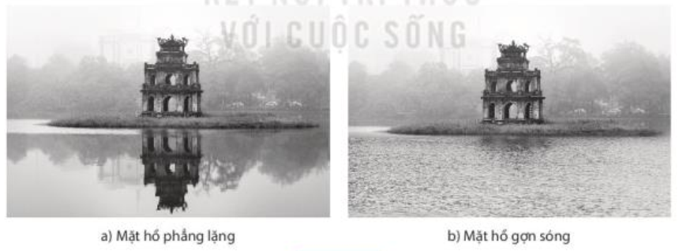
BÀI 13: SỰ PHẢN XẠ ÁNH SÁNG.

Slide 18
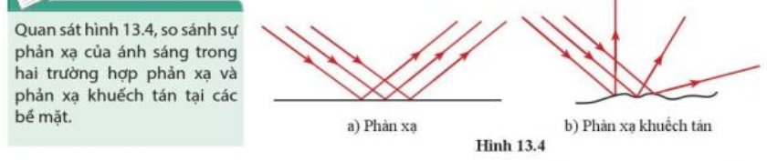
BÀI 13: SỰ PHẢN XẠ ÁNH SÁNG.
a. Phản xạ cho các tia phản xạ song song với nhau.
b. Phản xạ khuếch tán cho các tia phản xạ không song song nhau mà chúng bị phản xạ theo các hướng khác nhau.

Slide 19
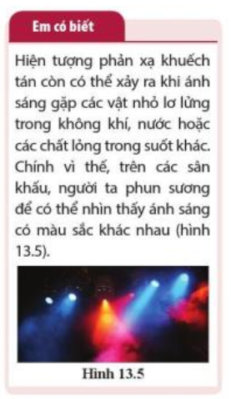
BÀI 13: SỰ PHẢN XẠ ÁNH SÁNG.

Slide 20
BÀI 13: SỰ PHẢN XẠ ÁNH SÁNG.
I. SỰ PHẢN XẠ ÁNH SÁNG LÊN BỀ MẶT CÁC VẬT
1. Các vật có bề mặt nhẵn bóng.
2. Các vật có bề mặt không nhẵn bóng.
- Khi có chùm sáng song song chiếu tới bề mặt các vật không nhẵn bóng, các tia phản xạ bị phân tán theo nhiều hướng khác nhau, gọi là phản xạ khuếch tán.
- Phản xạ khuếch tán thường không tạo ra hình ảnh của vật.
II. ĐỊNH LUẬT PHẢN XẠ ÁNH SÁNG

Slide 21
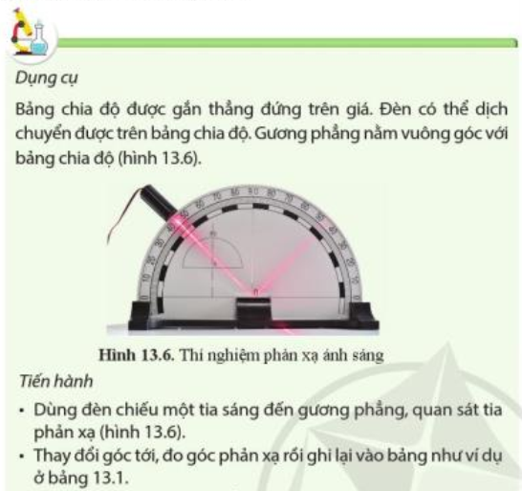
BÀI 13: SỰ PHẢN XẠ ÁNH SÁNG.
Tiến hành thí nghiệm sau:
Bảng 13.1
Góc tới | Góc phản xạ
0⁰
10⁰
40⁰
60⁰
75⁰
0⁰
10⁰
40⁰
60⁰
75⁰
C1. Góc tới và góc phản xạ bằng nhau hay khác nhau?
- Góc phản xạ bằng góc tới.
C2. Tia phản xạ có xuất hiện trên mặt phẳng tới không?
- Tia phản xạ nằm trong mặt phẳng tới.

Slide 22
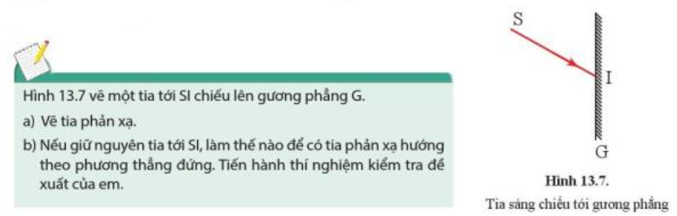
BÀI 13: SỰ PHẢN XẠ ÁNH SÁNG.
a. – Dựng pháp tuyến IN.
– Dựng tia phản xạ IR sao cho SIN= NIR.
b. Nếu giữ nguyên tia tới SI, để có tia phản xạ hướng theo phương thẳng đứng thì ta phải xoay gương.

Slide 23
BÀI 13: SỰ PHẢN XẠ ÁNH SÁNG.
I. SỰ PHẢN XẠ ÁNH SÁNG LÊN BỀ MẶT CÁC VẬT
II. ĐỊNH LUẬT PHẢN XẠ ÁNH SÁNG
III. ẢNH CỦA VẬT QUA GƯƠNG PHẲNG
- Ảnh của vật tạo bởi gương phẳng là ảnh ảo, không hứng được trên màn chắn.
- Ảnh của vật tạo bởi gương phẳng có độ lớn bằng vật, đối xứng với vật qua gương.
- Khoảng cách từ một điểm của vật đến gương phẳng bằng khoảng cách từ ảnh của điểm đó đến gương.

Slide 24

BÀI 13: SỰ PHẢN XẠ ÁNH SÁNG.
+ Có thể đưa hàng chữ này trước một gương phẳng sẽ nhìn được ảnh của hàng chữ: ĐỊNH LUẬT PHẢN XẠ ÁNH SÁNG.
+ Có thể dùng tô đậm nét chữ trên sau đó nhìn vào mặt sau tờ giấy đó hoặc dùng một tờ giấy trắng khác đặt lên trên để mực in lên tờ giấy trắng đó.

Slide 25
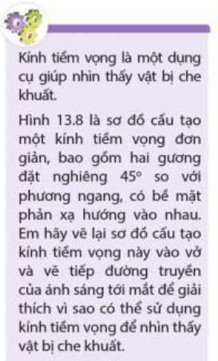
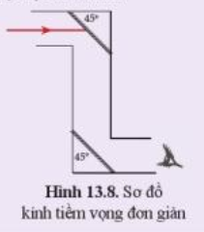
BÀI 13: SỰ PHẢN XẠ ÁNH SÁNG.
+ Từ đường truyền của tia sáng ta thấy, sau khi qua gương phẳng thứ 1 ảnh của vật phản xạ lần 1 cho ảnh 1. Ảnh này bằng vật và là ảnh ảo, ngược chiều với vật.
+ Ảnh ảo 1 qua gương phẳng 1 đến gương phẳng 2 lúc này trở thành vật đối với gương phẳng 2, qua gương phẳng 2 cho ảnh ảo 2, ảnh ảo 2 này ngược chiều so với ảnh ảo 1 nên cùng chiều với vật và lớn bằng vật.

Slide 26
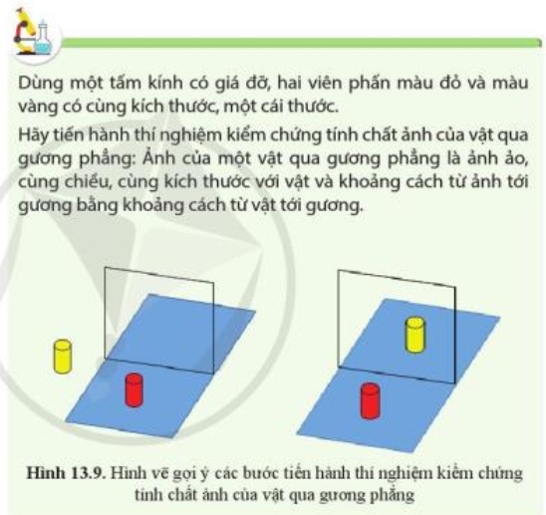
BÀI 13: SỰ PHẢN XẠ ÁNH SÁNG.
+ Đặt viên phấn màu đỏ trước tấm kính một khoảng cách 3cm và quan sát ảnh của viên phấn màu đỏ qua kính.
+ Đặt thêm viên phấn màu vàng phía sau tấm kính sao cho trùng với vị trí ảnh của viên phấn màu đỏ
=> Ta thấy khoảng cách từ ảnh đến gương bằng khoảng cách từ vật đến gương.
+ Dùng tấm bìa làm màn chắn đặt sau gương xem có hứng được ảnh hay không, nếu không hứng được thì đó là ảnh ảo.

Slide 27
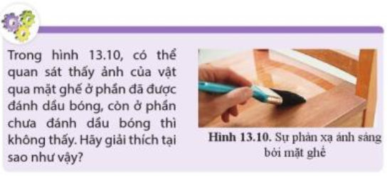
BÀI 13: SỰ PHẢN XẠ ÁNH SÁNG.
+ Vì ở phần đã được đánh dầu bóng có tác dụng giống như một gương phẳng, nên khi tia sáng đi qua phần đó có thể xảy ra hiện tượng phản xạ ánh sáng. Khi đó có thể nhìn thấy ảnh của vật qua phần đã được đánh dầu bóng.
+ Ở phần chưa được đánh dầu bóng, các tia sáng đến phần đó xảy ra hiện tượng phản xạ khuếch tán nên không thể tạo ảnh của vật.

Slide 28
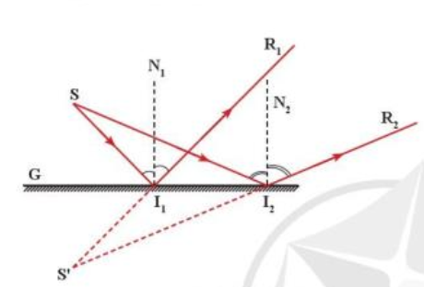
BÀI 13: SỰ PHẢN XẠ ÁNH SÁNG.
IV. DỰNG ẢNH MỘT VẬT QUA GƯƠNG PHẲNG
- Để dựng ảnh S’ của S tạo bởi gương phẳng, ta thực hiện như sau:
+ Từ điểm S vẽ hai tia sáng SI₁ và SI₂ tới gương phẳng
+ Vẽ hai tia phản xạ I₁R₁ và I₂R₂ tuân theo định luật phản xạ ánh sáng.
+ Tìm giao điểm S’ của đường kéo dài các tia I₁R₁ và I₂R₂ nằm ở phía sau gương
- Các tia sáng từ điểm S tới gương phẳng cho tia phản xạ có đường kéo dài đi qua ảnh ảo S.
- Ảnh của một vật sáng là tập hợp ảnh của tất cả các điểm trên vật

Slide 29
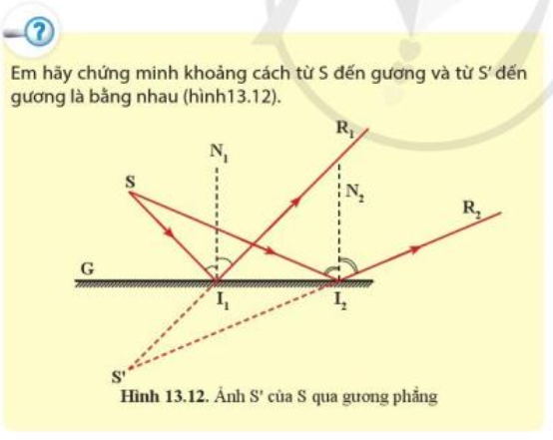
BÀI 13: SỰ PHẢN XẠ ÁNH SÁNG.

Slide 30
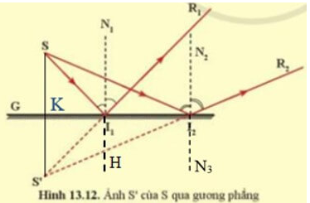
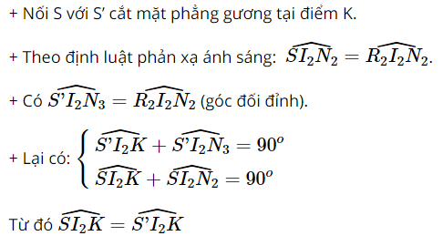
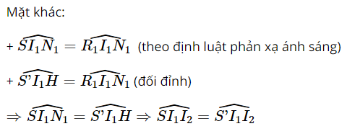
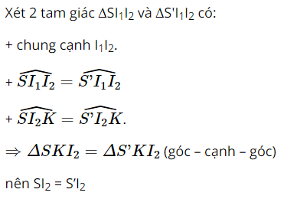
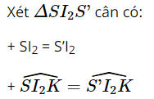
BÀI 13: SỰ PHẢN XẠ ÁNH SÁNG.

Slide 31
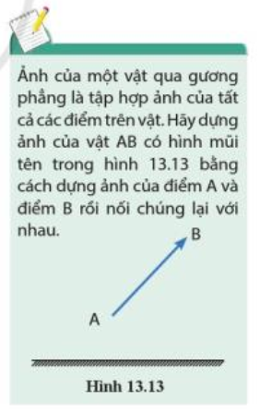
BÀI 13: SỰ PHẢN XẠ ÁNH SÁNG.

Slide 32
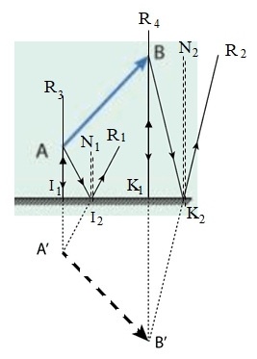
BÀI 13: SỰ PHẢN XẠ ÁNH SÁNG.
- Dựng ảnh A’ của A qua gương phẳng:
+ Từ điểm A vẽ hai tia sáng AI₁ và AI₂ tới gương phẳng
+ Vẽ hai tia phản xạ I₁R₃ và I₂R₁ tuân theo định luật phản xạ ánh sáng.
+ Kéo dài các tia I₁R₃, I₂R₁ ta được giao điểm A’ là ảnh của A.
- Dựng ảnh B’ của B qua gương phẳng:
+ Từ điểm B vẽ hai tia sáng BK₁ và BK₂ tới gương phẳng
+ Vẽ hai tia phản xạ K₁R₄ và K₂R₂ tuân theo định luật phản xạ ánh sáng.
+ Kéo dài các tia K₁R₄, K₂R₂ ta được giao điểm B’ là ảnh của B.
- Nối 2 điểm A’ và B’, ta được ảnh của vật AB.

Slide 33
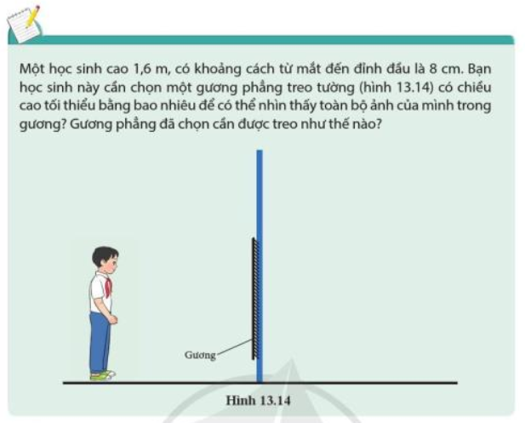
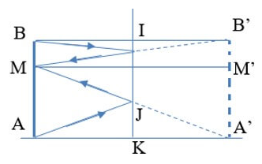
BÀI 13: SỰ PHẢN XẠ ÁNH SÁNG.
+ Gọi AB là chiều cao của bạn học sinh đó, M là điểm đặt mắt.
+ Khi đó A’B’ là ảnh của AB; M’ là ảnh của mắt (M).
+ Để mắt có thể nhìn thấy ảnh A’B’ qua gương thì từ AB phải có tia sáng truyền đến gương và cho tia phản xạ đến mắt. Khi đó nối M với B’; nối M với A’ cắt tường ở điểm I và J.
+ Vậy khi đó IJ là chiều cao tối thiểu của gương.
Sử dụng các tính chất trong hình học cho các hình chữ nhật AMM’A’ và MBB’M’.
Khi đó: IJ=A‘B’:2=AB: 2=0,8mIJ=A'B'2=AB2=0,8 m
hay JK=(AB−MB):2=(1,6−0,08):2=0,76m
Vậy chiều cao tối thiểu của gương là 0,8 m và treo cách mặt đất 0,76 m.

Slide 34
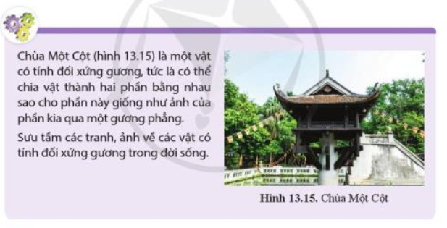
BÀI 13: SỰ PHẢN XẠ ÁNH SÁNG.

